Slide 1
MP li boshqarish sistemalari (MPBS)

Slide 2
Reja
1.MPBS yechiladigan masalalar. MPBS ga qo`yiladigan asosiy talablar.
2. Bitta va ko`p kanalli MPBS strukturali sxemalari.
3. MP va uning texnik vositalarini tanlashning asosiy prinsiplari.
4. MP boshqarish sistemalarida qo`llashning alohida xususiyatlari. Berilgan boshqarish sifat ko`rsatkichlarini ta'minlash.

Slide 3
MP li boshqarish sistemalari (MPBS)
Programmalashtiriladigan logik kontrollerlarni, mikrokonirollerlarni yaratilishi kichik hajmga ega bo`lgan ob’ektlarni (lokal ob’ektlarni) ishlashini nazorat qilish va boshqarish uchun ishlatishga keng imkon yaratadi. Shu kungacha dunyo bo`yicha juda ko`plab programmalashtiriladigan kontrollerlar va mikrokontrollerlar ishlab chiqarilmoqda. Ishlab chiqarilayotgan mikrokontrollerlarni mikroprotsessorlardan, protsessorlardan farqi shundaki, bunda:
Kontrollerlarda qo`llaniladigan buyruqlarni soni mikroprotsessorga nisbatan 3-4 marta kam, ya’ni 25-40 ta buyruqqa ega.
Bitta kristalli kontrollerlarga katta hajmga ega bo`lmagan, qayta programmalashtiriladigan yoki doimiy xotira qurilmasi joylashtirilgan. Kontrollerlar, ko`proq logik boshqarish buyruqlarini bajarishga, qabullashga mo`ljallangan. Kontrollerlarni mikrokontrollerlarni aniqroq qo`llanish sohalari:

Slide 4
MP li boshqarish sistemalari (MPBS)
Manipulyatorlarni, robotlarni raqamli stanoklarni, to`quvchi, ip yigiruvchi stanoklarni ishlashini nazorat qilish va boshqarish uchun keng komanda qo`llanilmoqda va shunga o`xshagan misollarni keltirish mumkin. Bulardan tashqari, mikrokontrollerlar, kontrollerlar va mikroprotsessorlar tibbiyotda cho`ntakda olib yuradigan bosim, harorat, puls o`lchavdigan, kardiogramma qiladigan mini asboblar yaratishda; avtomobillarni, qishloq xo`jalik mashinalarini, ishlashini nazorat qiladigan, ularni ishchi rejimlarini: dvigatelni, yog`ning haroratini, mashinani harakat tezligini, benzinning sarfini vaqt bo`yicha о’lchaydigan hamda mashinani harakat tezligini chegaralaydigan va boshqa vazifalarni bajaradigan qurilma vazifasini bajaradi. Bunday misollarni qishloq xo`jalik mashinalarini, kombaynlarni ishlashini nazorat qilish, rostlashga misollar keltirish mumkin.

Slide 5
MP li boshqarish sistemalari (MPBS)
Programmalashtirilgan kontroller quyidagi masalalarni yechisni yoki hal qilishi mumkin: o`lchanayotgan ma’lumotlarni qayta ishlab displeyga chiqarib berishi; nazorat qilayotgan obektlarni ishlash/ishlamasligi to`g`risida xabar beruvchi signallar uzatuvchi, nazorat qilayotgan parametrlarni chegaradan chiqib ketishi oldini oluvchi, norma yoki normada emasligini; boshqarish signallarir.i uzatishni tashkil etishi va shunga o`xshagan funktsiyalarni bajaradi.
Shuni aytish kerakki, kontrollerlar programma asosida ishiaydigan qurilma bo`lib, ularni xotirasiga kerakii programmani buyurtma bo`yicha zavod sharoitida yozilishi yoki o`zimiz maxsus progranunator asosida yozishimiz va kerak bo`lsa, qayta programmalashtirishimiz mumkin.

Slide 6
MP li boshqarish sistemalari (MPBS)
Programmalashtiriladigan logikali kontroller asosida ob’ektning parametrlarini avtomatlashtirilgan usulda nazorat qiluvchi va boshqaruvchi qurilmaning umumlashtirilgan strukturali sxemasi keltirilgan. Boshqariluvchi, nazorat qiluvchi ob’ekt sifatida manipulyatorlar, robotlar, stanoklar, qishloq xo`jalik mashinaiarining ishchi organlari va boshqalar bo`lishi mumkin. Programmalashtiriladigan logikali kontrollerli boshqaruvchi qurilrnaning (sistemaning) umumlashtirilgan strukturali sxemasi. 10.3-rasmda keltirilgan. Bu qurilma ushbu bloklardan tashkil topgan: Boshqariluvchi ob’ekt (BO), BI, B2, .... Bi; Bn, .... Bm datchiklar yoki elektron kalitlardan (EK) tashkil topgan bloklar; AM - analogli kommutator (multipleksor); ARo` - analog-raqamli o`zgartirgich (ATSP); programmalashtiriladigan logikali kontroiler (PLK); Dis. B-displey bloki; Kl. B-klaviatura bloki.

Slide 7
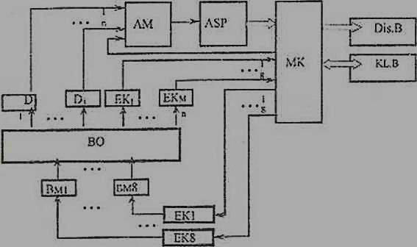

Ob 'ektni ishlashini nazorat qilish va boshqarish.

Slide 8
Boshqariladigan ob’ektni ishlashini nazorat qilish quyidagicha amalga oshiriladi: Avtomatlashtiriladigan boshqaruvchi mikrokontrollerli qurilmani ishga tushirish. Controller bazasida tuzilgan avtomatlashtirilgan nazorat qiluvchi va boshqaruvchi qurilma klaviatura orqali ishga tushiriladi va kontroller PPZU (REPZU) xotira mikrosxemalariga yozilgan programma asosida boshqariladigan ob’ektni ishlashini nazorat qilishni boshlaydi.
Boshqariluvchi ob’ektning ishchi organlarining holatlari yoki boshqa analogli. raqamli xabarlar ob’ektning 1, 2…n chiqishlaridari B1, B2,..., Bm bloklarining kirishlariga beriladi. Agarda nazorat qilinayotgan parametrlar uzluksiz bo`lsa, ular B1, B2,..., Bi bloklar orqali analogli multipleksorni (AM) ko`rsatilgan kirishlariga beriladi.
Analogli multipleksorni kirishiga berilayotgan uzluksiz xabarlarni boshqaruvchi kirishiga borilayotgan (boshqariladigan programma asosida) boshqaruvchi kod orqal: chiqishiga o`tkazadi va bu anologli signalni ATSP ning kirishiga uzatadi. ATSP bu xabarni parallel bo`lgan ikkilik kodiga o`zgartirib kontrollerni kiritish/chiqarish portlarining biriga uzatadi.
Agarda boshqariluvchi ob’ektning chiqishlaridagi signallar raqamli bo`lsa, u holda bu signallar Bn,..., Bm bloklarining chiqishlaridan to`g`ridan/to`g`ri kontrollerning kiritish/chiqarish portlarining bitli kirishlariga beriladi. Kontroller kirishiga uzatilayotgan xabarlarni navbat bilan programma asosida qabul qiladi va qayta ishlab olingan natijalarni operativ xotira qurilmasiga yozib qo`yadi, kerak bo`lsa displeyga chiqarib beradi.

Slide 9
Boshqariluvchi ob’ektning ishlashini boshqarish uchun ya’ni manipulyatorni qo`llarini chapga, o`ngga surish, predmetni olish, qo`yish kabi ishlarni bajarish uchun datchiklardan olayotgan xabarlarga asosan kontrollerni ikkinchi kiritish/chiqarish porti orqali manipulyatorni qo`llarini boshqaruvchi (ijro etuvchi) mexanizmni (dvigatelni) boshqarish uchun boshqaruvchi signallar ishlab chiqaradi. Bu boshqaruvchi signallar EK1, EK2,…EK8 elektron kalitlari orqali BB1,
BBn boshqaruvchi blokka beriladi va ularning chiqishlaridan BMI, BM2, ..., BMm8 boshqaruvchi mexanizmlarni ishga tushiradi. Operator, klaviatura bloki orqali kontrollerni ishga tushirish, to`xtatish, ishlash rejimlarini tanlash (o`rnatish), programmani bajarishlishini displey orqali nazorat qilish va shu kabi ishlarni bajarishi mumkin.

Slide 10

BOSHQARISH OB'EKTI va MASALANING Qo`YILISHI.
Bugungi kunda ishlab chiqarish samaradorligini oshirish uchun ishlab chiqarishni avtomatlashtirish va robotlashtirish ommaviy tus oldi. Robotlarni, manipulyatorlarni, stanoklarni va avtomatik ravishda boshqarishni esa oddivgina usul orqali amalga oshirib bo`lmaydi. Bunda boshqarish uchun mikroprotsessorlar, kontrollerlar, kompyuterlarni qo`llash kerak. Bizning misolda boshqarish ob’ekti sifatida elektr parma bo`lib (10.2-rasm), u to`rtta harakat erkinligiga ega. Bular x, y, z o`qlari bo`yicha harakat, hamda parmaning aylanishidir. Parma mikroprotsessor yordamida boshqarilishga mo`ljallangan. Programmalashtirish yordamida ish stoliga qo`yilgan detalning kerakli joyini tesha oladi. Qurilma faqat detalni teshish bilan chegaralanib qolmay unda ariqcha ochishga ham mo`ljallangan. Buning uchun programma yordamida sverloni kerakii chuqurlikka botirib. Mexanizmni kerakli yo`nalishda harakatga keltirish zarur. Bundan tashqari, sverloni sinishdan asrash uchun inexanizmlaming harakat kuchlarini ham programma yordamida boshqarish mumkin. Parmani bajaradigan ishlari, nazorat qilish va boshqarish signallarini turlari jadvallarda keltirigan.

Slide 11
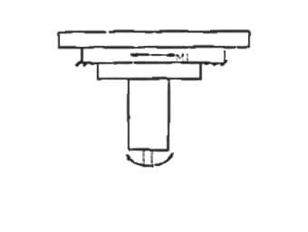
Elektr parmaning umumiy ко’rinishi
Boshqarish signallari jadvali

Slide 12
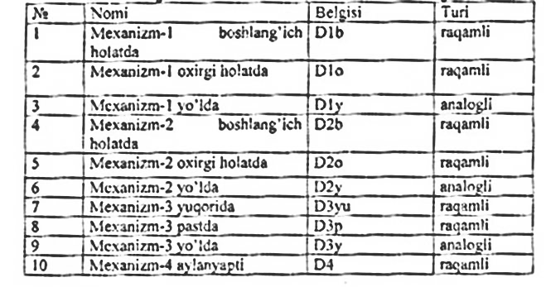


Slide 13
MIKROKONTROLLERLI MANIPULYATORNI ISHLASHINI BOSHQARUVCHI QURILMA.
Quyidagi KR580 seriyali mikroprotsessori orqali ko`p koordinatali elektrik parmani (manipulyatorni) ishlashini avtomatik ravishda boshqaradigan kontrollerni strukturali va ayrim bloklarni printsipial sxemalari keltirilgan.
Boshqarish sistemasi quyidagi bloklardan tashkil topgan: KR580VM80A turidagi mikroprotsessori; KR580 F24 - taktli impul'slar generatori; KR580VK28, KR5801R12 ma’lumotlar va adreslar magistrallarini tashkil etuvchilari; K155ID7 - adreslar deshifratori; KR537RU1G; KR568RE2 - operativ va doimiy xotira qurilmalari; KR580 VV55; KR5S0VV51 - programmalashtiriladigan paralel va ketma-ket interfeyslari; KR5SQVi53 - programmalashtiriladigan taymeri;

Slide 14
MIKROKONTROLLERLI MANIPULYATORNI ISHLASHINI BOSHQARUVCHI QURILMA.
KR580VN510 darajali uzilishlar kontrolleri; ATSP - analog raqamli o`zgartirgich; TSAP - raqamli analog o`zgartirgich; Klaviatura; 7 segmentli dlspley: ATSP, TSAP - bloklarining kirish/chiqishlari, manipulyatorni datchiklari, hamda oraliq o`zgartirgichlar, ijro etuvchi mexanizmlar bilan ulanadi

Slide 15
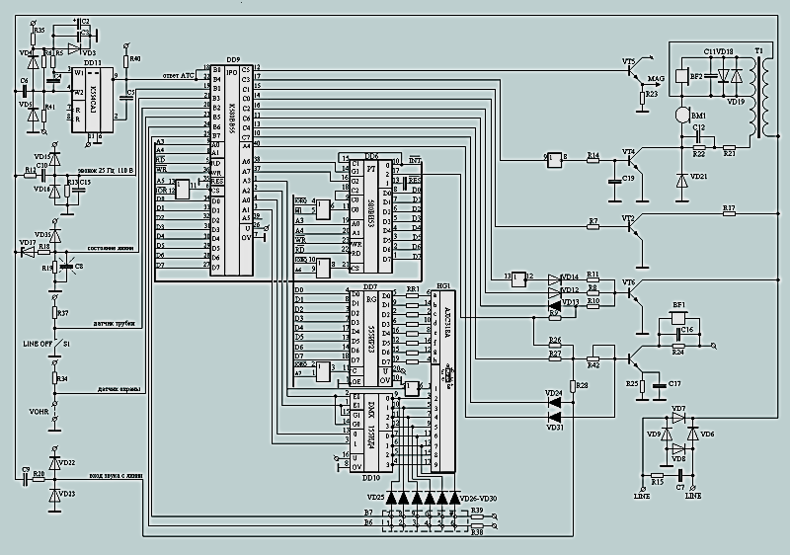

Ma 'lumotlar- magistraliga tashqi qurilmalarni ulanish sxemasi.

Slide 16
MIKROKONTROLLERLI MANIPULYATORNI ISHLASHINI BOSHQARUVCHI QURILMA.
Operator bilan bog`lanish interfeysi indikatsiya va klaviaturadan iborat. Displey sifatida HGl-HG8 mikrosxemalari ishlatilgan bo`lib, ularning ishlashini paralel interfeysning A va S kanallari boshqaradi. A kanal mikrosxemada shaklni hosil qilib beradi. 8 ta kanalning signallari esa tranzistorlar yordamida kuchaytirilib, mikrosxemani tanlashga hizmat qiladi
Datchiklarning signallarini qabul qiluvchi interfeys parallel interfeys bo`lib, 8 ta raqamli va 8 ta analog signallarni qabul qilishga mo`ljallangan. Raqamli signallar to`g`ridan-to`g`ri A kanaliga ulanadi. Analog signallar analog kommutator orqali ATSP ga uzatiladi va ATSP ning chiqishidagi 8-razryadli ma’lumot interfeysning V kanaliga uzatiladi. Interfeysning 8 kanali kommutatorni va ATSP ni boshqarish uchun ishlatilgan

Slide 17
Quyidagi KR580 seriyali mikroprotsessori orqali ko`p koordinatali elektrik parmani (manipulyatorni) ishlashini avtomatik ravishda boshqaradigan kontrollerni strukturali va ayrim bloklami printsipial sxemalari keltirilgan.
Boshqarish sistemasi quyidagi bloklardan tashkil topgan: KR580VM80A turidagi mikroprotsessori; KR580 F24 - taktli impul'slar generatori; KR580VK28, KR5801R12 ma’lumotlar va adreslar magistrallarini tashkil etuvchilari; K155ID7 - adreslar deshifratori; KR537RU1G; KR568RE2 - operativ va doimiy xotira qurilmaiari; KR580 VV55; KR5S0VV51 - programmalashtiriladigan paralel va ketma-ket interfeyslari; KR5SQVi53 - programmalashtiriladigan taymeri; KR580VN510 darajali uzilishlar kontrolleri; ATSP - analog raqamli o`zgartirgich; TSAP - raqamli analog o`zgartirgich; Klaviatura; 7 segmentii dlspley: ATSP, TSAP - bloklarining kirish/chiqishlari, manipulyatomi datchiklari, hamda oraliq o`zgartirgich lar, ijro etuvchi mexanizmlar bilan ulanadi

Slide 18
BOSHQARISH SIGNALLARINI OB’EKTGA UZATISH SXEMALARI.
Ob’ektga boshqarish signallarini uzatish deganda uning ijrochi qurilmalari uchun zarur bo`lgan paramertga ega signallarni uzatish mshiniladi. Bog`lanish sxemalarini har xil elementlar yordamida amalga oshirish mumkin, bu yerda boshqarish relening boshqarish kontaktlari yordamida amalga oshirilgan (10.8- rasm). Bunda registrning 6-razryadi elektr dvigatelning aylanish yo`nalishini boshqaradi. Qolgan 5 ta razryad dvigatelni tezligini ta’minlaydi. Agar dvigatelni quvvati katta bo`lsa, TSAP ishlatish yaxshi natija bermaydi. Chunki, energiya isrofi va ATSP ning qizishiga olib keladi.

Slide 19
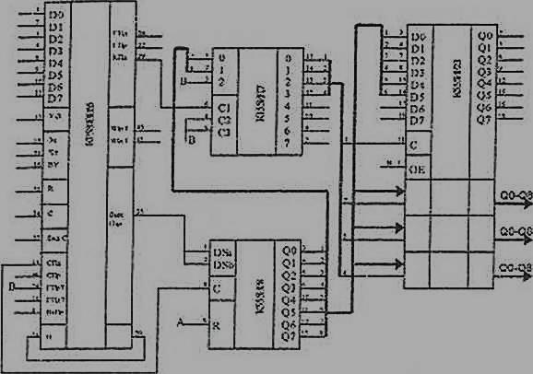
Boshqarish signallarini buferli registr orqali ob 'ektga uzatish sxemasi.

Slide 20
MPBS larda markaziy protsessor, boshqarish sistemasi, doimiy, qayta programmalashtiriladigan va operativ xotira, parallel va ketma-ket interfeyslar bilan birga qo`shimcha funktsiyalarni amalga oshiruvchi bir qator KIS lar qo`llaniladi. Bular taymer. darajali uzilishlar kontrolleri, sistema kontrolleri, shinalar kontrolleri, xotiraga to`g`ridan-to`g`ri murojaat qilish kontrolleri va boshqalar.
MPBS larda to`la bo`lgan, hamda impul’slar ketma-ketligi turidagi signallarni qabul qilish va qayta ishlash uchun taymer katta integral sxemasi hizmat qiladi.
Mikroprotsessorli boshqarish sistemasining printsipial sxemasi quyidagi rasmda keltirilgan.

Slide 21

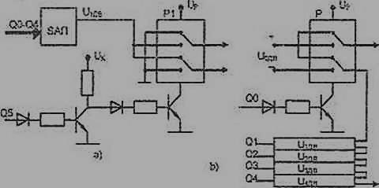
Boshqarish signallarini kommutatsiyatash sxemasi

Slide 22
Savollar:
MPBS yechiladigan masalalar haqida gapirib bering.
MPBS ga qo`yiladigan asosiy talablar nimalardan iborat.
Bitta va ko`p kanalli MPBS strukturali sxemalari chizing.
MP va uning texnik vositalarini tanlashning asosiy prinsiplari.
MP boshqarish sistemalarida qo`llashning alohida xususiyatlari haqida nimani bilasiz.

